Slide 1
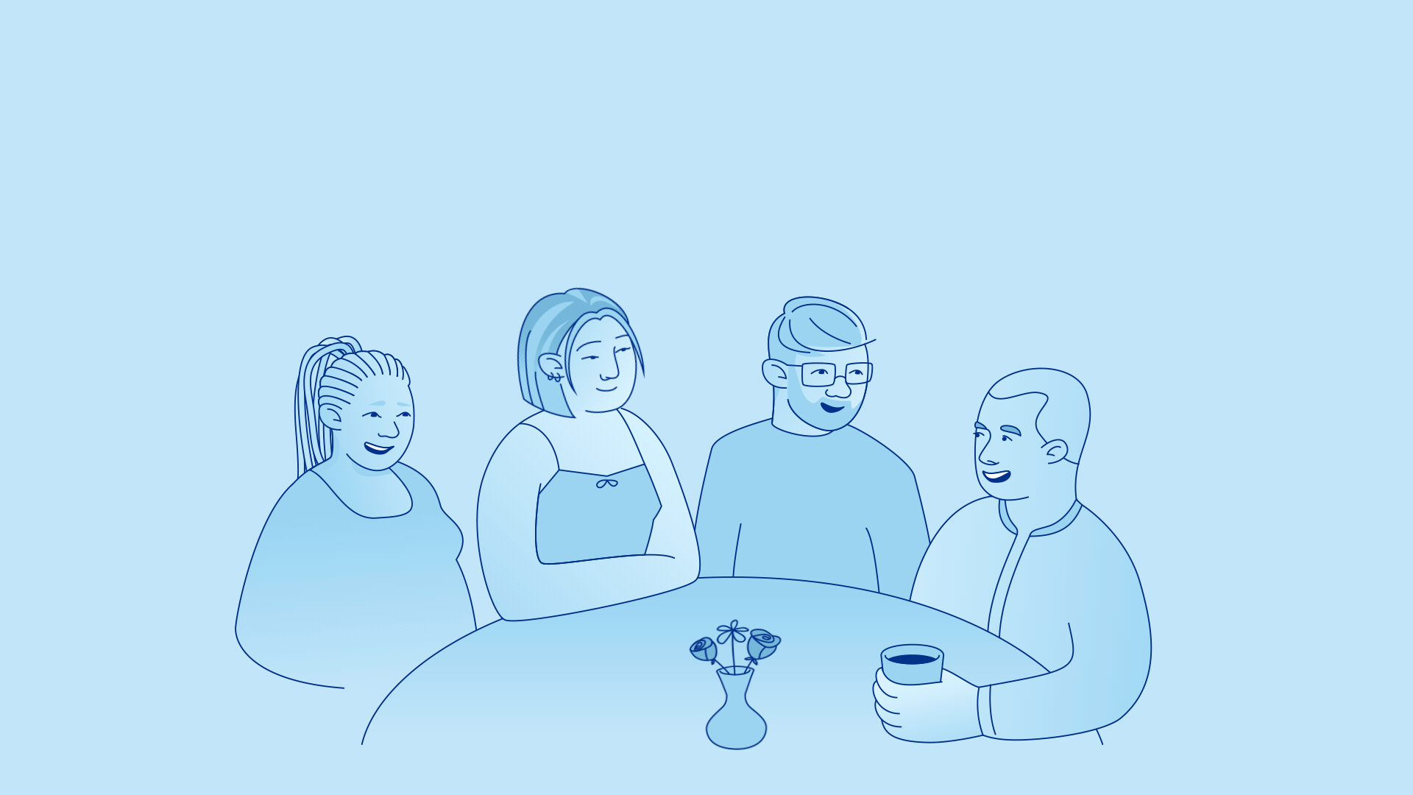
Selvhjelpsgruppe
B
13

Slide 2
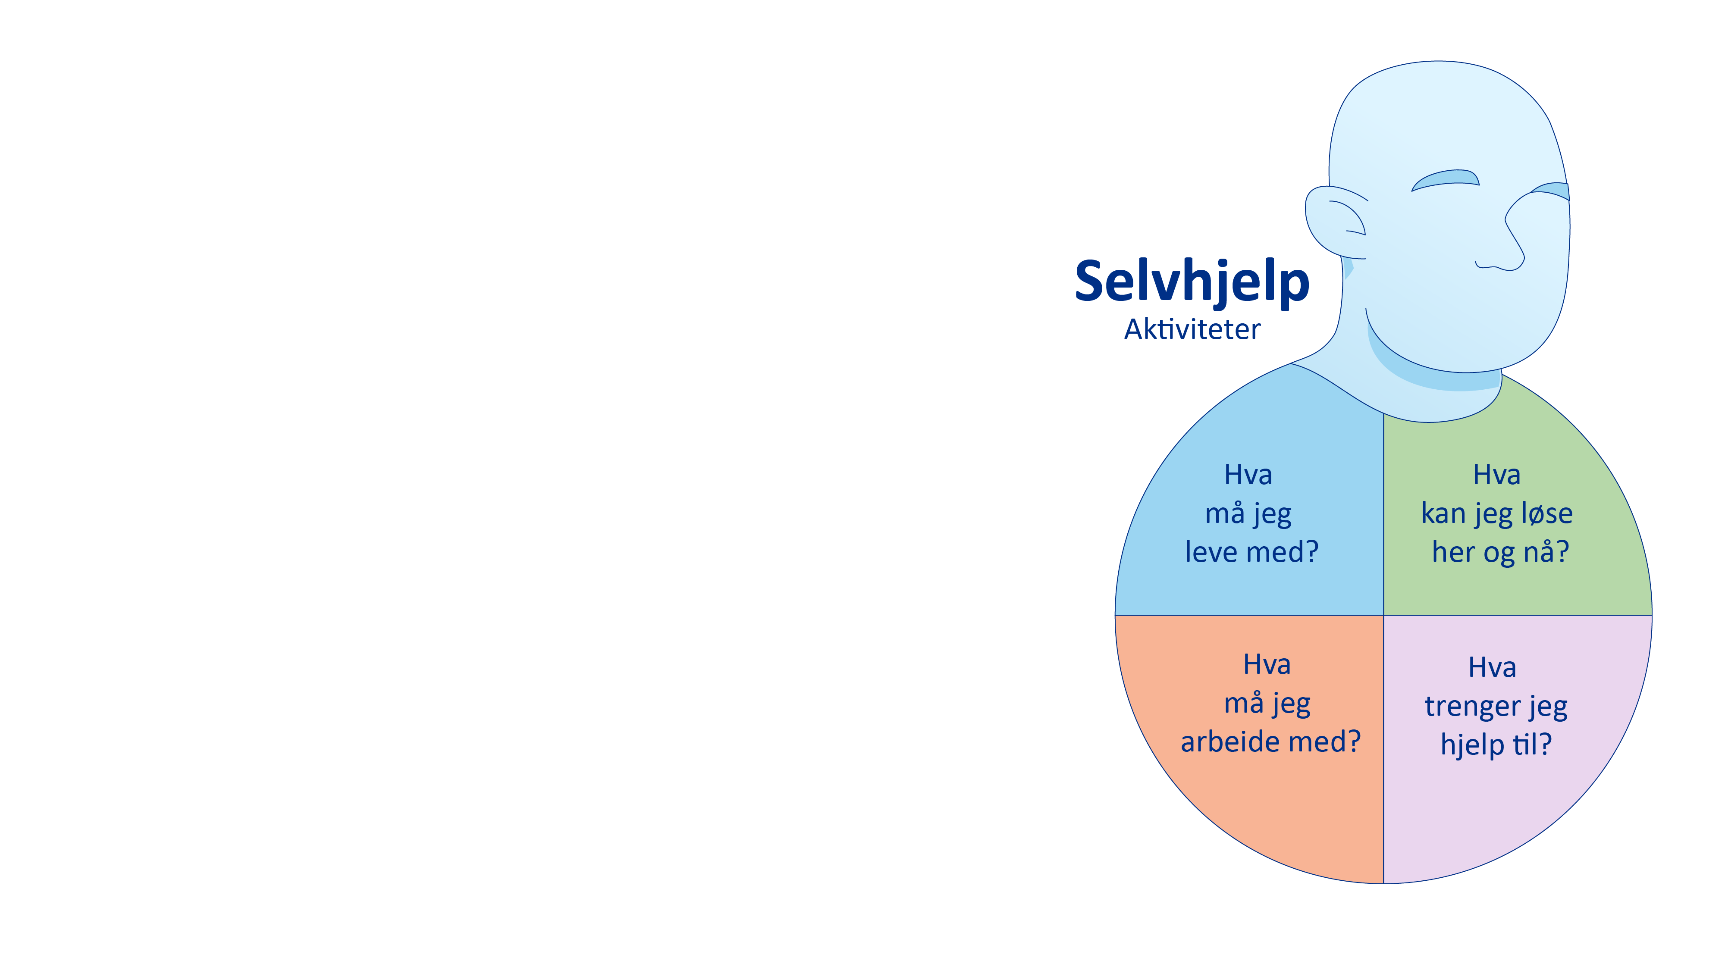
Bakgrunn for oppstart
av selvhjelpsgrupper
Et nasjonalt satsningsområde med oppdrag fra Helsedirektoratet
Selvhjelp Norge er et nasjonalt kompetansemiljø for selvorganisert selvhjelp
Notes:
Tekst
Bakgrunnen for oppstart av selvhjelpsgrupper er et nasjonalt satsningsområde på oppdrag fra Helsedirektoratet:
«Visjonen for den nasjonale satsingen på selvorganisert selvhjelp er at alle i Norge skal vite hva selvorganisert selvhjelp er, og skal kunne ta kunnskapen i bruk når livsproblemer oppstår».
Selvhjelp Norge er et nasjonalt kompetansemiljø for selvorganisert selvhjelp som utarbeider informasjonsmateriell, arrangerer kurs og veileder i oppstart av selvhjelpsgrupper
Kilder:
Nasjonal plan for selvhjelp 2014-2018.pdf (helsedirektoratet.no)
Selvhjelp Norge - Selvhjelp Norge

Slide 3
Helsedirektoratets definisjon av selvhjelp
«En selvhjelpsgruppe er et verksted der mennesker kan aktivere sine iboende ressurser sammen med andre innenfor trygge rammer.
Selvorganisert selvhjelp handler om å styrke enkeltmenneskers evne
og mulighet til å delta i sin egen endringsprosess.
Selvorganisert selvhjelp er et verktøy for å oppnå økt mestring,
slik at mennesker kan håndtere livet på en bedre måte.»
Notes:
Kilde:
Nasjonal plan for selvhjelp 2014-2018.pdf (helsedirektoratet.no)

Slide 4
Hva er en selvhjelpsgruppe?
Et sosialt rom hvor alle er likestilte og kan føle seg trygge
Er basert på gjensidig tillit, respekt og annerkjennelse
Er beskyttet av taushetsplikt
Et sted hvor du blir lyttet til og hvor du lytter.
Et sted for å få anerkjennelse
En gruppe med samme mål:
Oppdage nye måter å takle hverdagen på, få ny kunnskap, dele erfaringer, nye måter å se ting på!
Et sted hvor du kan se deg selv i et nytt lys, utvikle deg og skape en ny vei for deg selv
Notes:
Tekst
En selvhjelpsgruppe er:
Et sosialt rom hvor alle er likestilte og kan føle seg trygge på å være seg selv med sine utfordringer i hverdagen
Er basert på gjensidig tillit, respekt og annerkjennelse
Er beskyttet av taushetsplikt, og er et konfidensielt samvær
Et sted hvor du blir lyttet til og hvor du lytter
Et sted for å få anerkjennelse for utfordringer og erfaringer en har, og med alle sårbarheter og risiko som følger med
En gruppe med samme mål:
Oppdage nye måter å takle hverdagen på, få ny kunnskap, dele erfaringer, nye måter å se ting på!
Et sted hvor du kan se deg selv i et nytt lys, utvikle deg og skape en ny vei for deg selv.

Slide 5
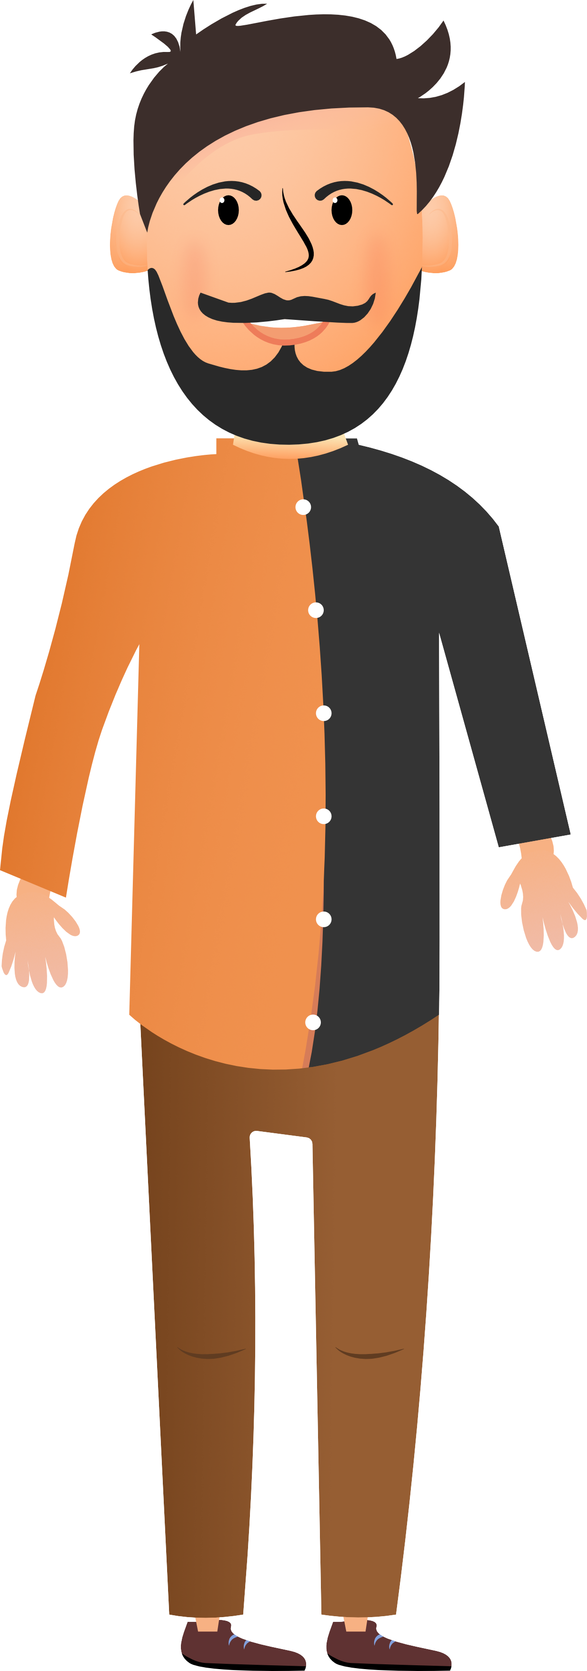
Erfaringer tilsier at:
Noen opplever et «tomrom» etter kurset. Er jeg igjen alene med utfordringene i hverdagen?
Det skapes gode relasjoner under kurset. En selvhjelpsgruppe tar vare på og utvikler disse relasjonene videre
En selvhjelpsgruppe handler ikke om historie-fortelling og at
det er en «koseklubb». Det dreier seg om å gi, ta og å dele
Åpenhet er ikke mer enn det du er klar for

Slide 6
I din selvhjelpsgruppe:
Er gjensidig taushetsplikt en selvfølgelighet
Vises respekt – si ifra hvis du ikke kan komme
Finnes en lukket Messenger / SMS gruppe
Prøver du å komme selv om du ikke er helt i form
Skal det være en arena for:
  Erfaringsdeling
  Å knytte relasjoner og vennskap
  Å glede seg til å komme til
Notes:
Tekst
I din selvhjelpsgruppe:
Er gjensidig taushetsplikt en selvfølgelighet
Vises respekt – si ifra hvis du ikke kan komme
Finnes en lukket Facebook gruppe eller en SMS gruppe der det er mulighet for å kommunisere utenom møtene
Prøver du å komme selv om du ikke er helt i form. Du kan lytte, og du får et innhold i hverdagen
Skal det være en arena for:
erfaringsdeling,
et sted å knytte relasjoner og vennskap,
og ikke minst et sted man gleder seg til å komme til

Slide 7
Organisering av en selvhjelpsgruppe
Lederløs
Praktiske oppgaver bør gå på rundgang
Møtefrekvens er vanligvis hver 14. dag
Det anbefales maks to timer pr. møte
DPS kan være behjelpelig med møterom
5 – 8 deltagere er ideelt, men ikke
et krav
Forslag til møtestruktur:
  Runde rundt bordet, 5 min hver:
  «Hva har skjedd siden sist gang,
  og hvilke utfordringer har jeg hatt»?
  Drøfte et felles tema
Notes:
Tekst
Det er ikke noen leder i en selvhjelpsgruppe, men noen bør ta et ansvar for praktiske oppgaver.
Helst bør det gå på rundgang
Møtefrekvens er vanligvis hver 14. dag
Det anbefales maks to timer pr. møte
DPS kan være behjelpelig med møterom
5 – 8 deltagere er ideelt, men ikke et krav
Struktur på møtene bestemmer gruppen selv, men som en innledning anbefales det:
en runde rundt bordet der alle får inntil 5 minutter hver til å si noe om «Hva har skjedd siden sist gang, og hvilke utfordringer har jeg hatt»?
Deretter kan gruppen bestemme seg for et felles tema de ønsker å drøfte.

Slide 8
Agenda og struktur for første samtale i selvhjelpsgruppa
Presentasjonsrunde
Ta en runde om forventninger, behov og motivasjon for å delta i gruppa
Snakke sammen om hvordan gruppa skal benyttes
Snakke om rammer for gruppa: Tidspunkt, taushetsplikt, meldeplikt, bevertning og pauser
Underskrive taushetserklæring

Slide 9
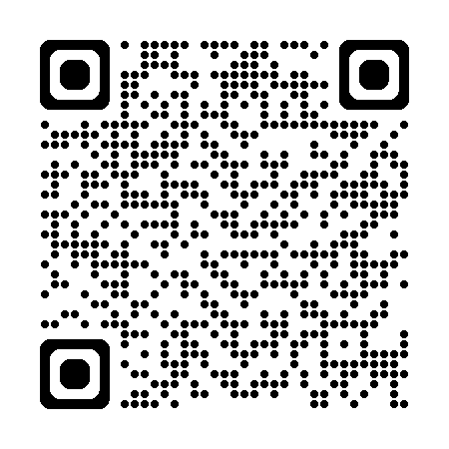
Agenda for videre samtaler
Ta en runde på hva den enkelte har tenkt på siden sist
Ta en runde - hvordan har jeg det her og nå?
Bruk samtalekompasset som hjelp (neste bilde)
Bruk kunnskapen fra nettsidene til Selvhjelp Norge
som inspirasjon og veiledning

Slide 10
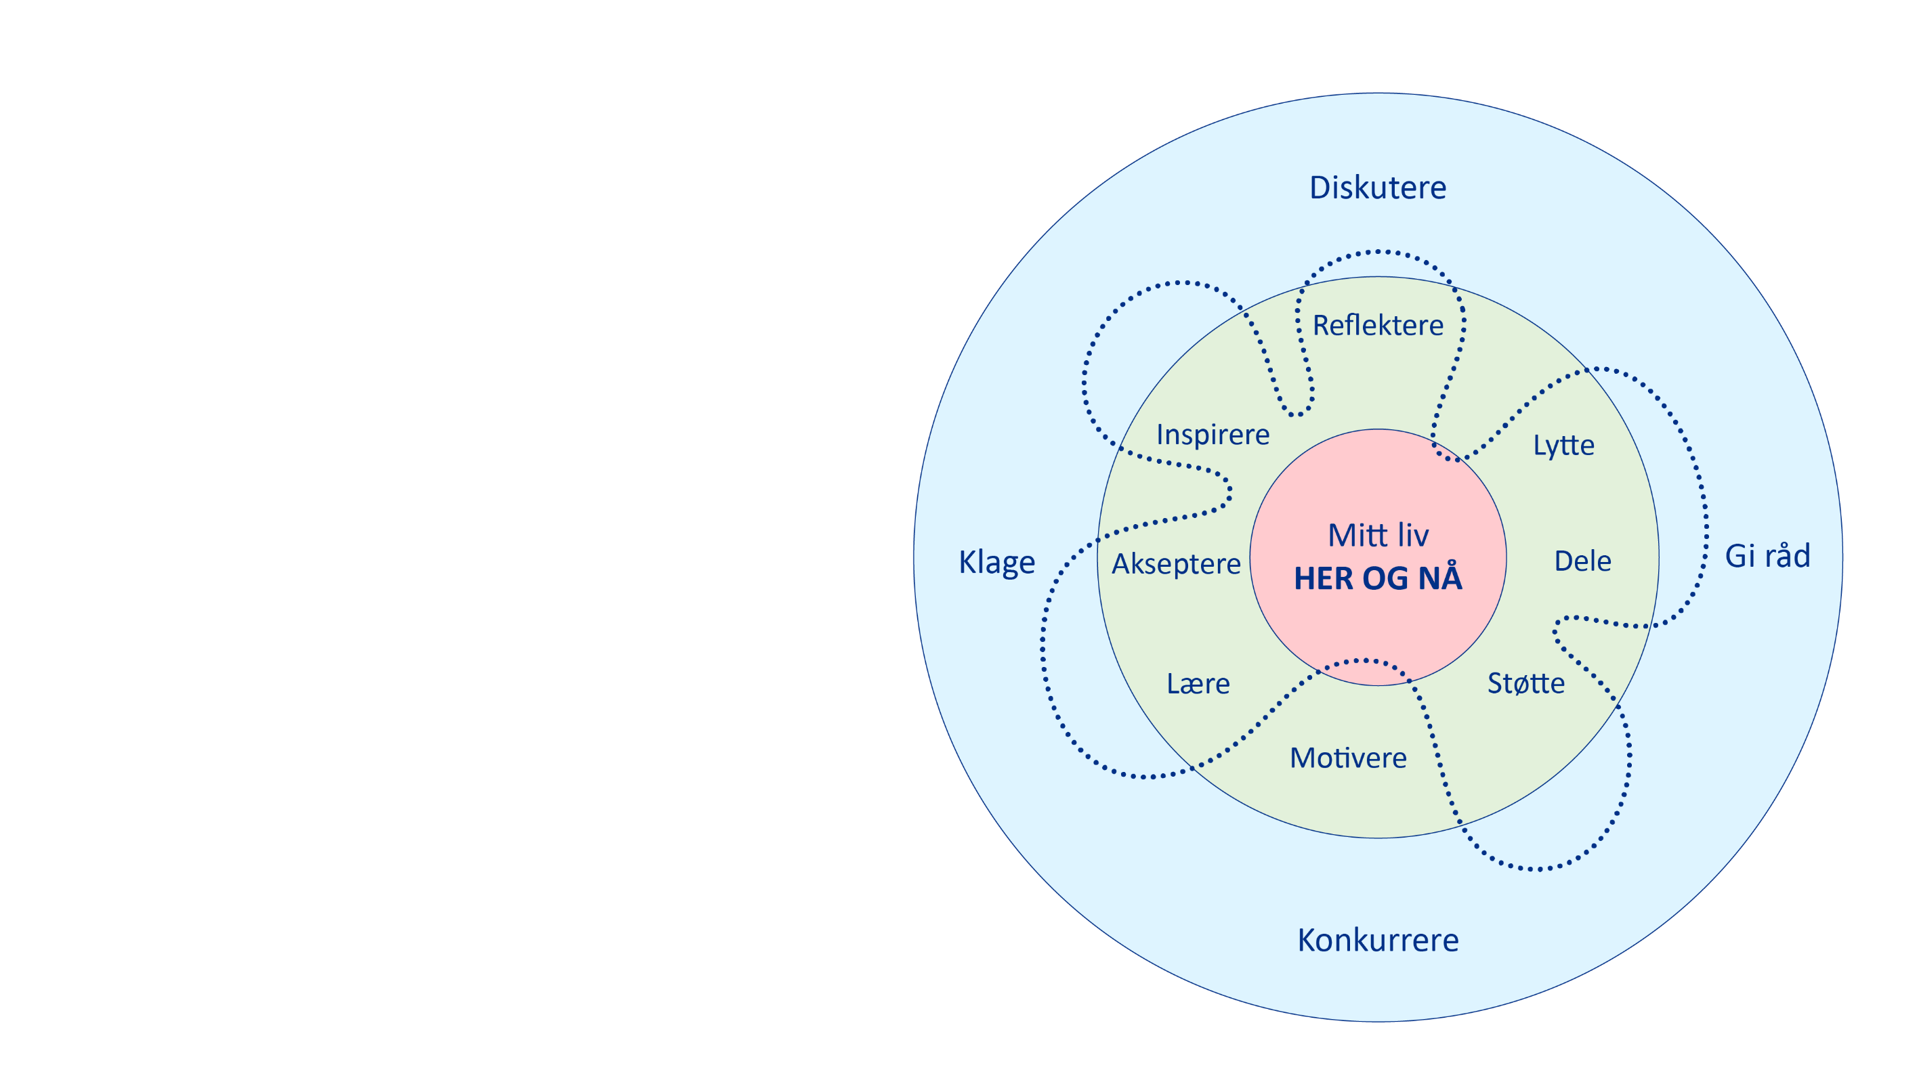
Samtalekompasset
Notes:
Tekst
Samtalekompasset er hentet fra Selvhjelp Norge sin nettside om praktisk igangsetting av selvhjelpsgrupper:
Det er i den innerste sirkelen vi skal bruke mest tid. Det å dele personlige erfaringer, tanker og følelser, skaper rom for refleksjon og erfaringslæring
Den midtre sirkelen viser hva vi gjør for oss selv og hverandre. Dette skjer når vi har oppmerksomheten her og nå, snakker sammen, aksepterer hverandre og søker forståelse for hverandres ståsted. Slik skapes et trygt felleskap der vi kan dele både sorger og gleder
Den ytre sirkelen bør gruppen vie mindre tid til. Noen ganger blir fortvilelse eller behov for litt omsorg og støtte til en ubevisst konkurranse om å ha det verst. Det kan være godt, men fører sjelden til at noen oppnår bedre selvinnsikt, og det blir ofte en negativ spiral i prosess og gruppekultur
Kilde: Praktisk igangsetting - Selvhjelp Norge

Slide 11




Presentasjonen er utformet av Vestre Viken, i samarbeid
med erfaringsspesialister og Bipolarforeningen.
Prosjektet er støttet av Rådet for psykisk helse
gjennom Stiftelsen Dam
©Vestre Viken. All bruk av grafikk utover det leverte materiell skal avtales. Design og illustrasjon: Melkeveien Designkontor AS.

